Slide 1

GitHub
Fernanda P. Silva
Sistemas de Informação

Slide 2

Pontos Principais Utilizado como plataforma de hospedagem de código-fonte e seus artefatos. Além de permitir a colaboração de diversos desenvolvedores, ele também utiliza o Git, um sistema de controle de versões que permite que todo o histórico de alterações seja registrado no projeto.

Slide 3
GitHub Desktop e GitHub Online - Permite a sincronização, ou seja, todas as alterações feitas no GitHub Desktop são também realizadas no online, garantindo atualização constante; - O GitHub Desktop pode ser utilizado para trabalhar localmente e depois subir as mudanças para o GitHub, onde toda a equipe pode colaborar e verificar as modificações; - Interação facilitada com os repositórios do GitHub.

Slide 4
Login
Clique em “Sign up” para criar uma conta

Slide 5
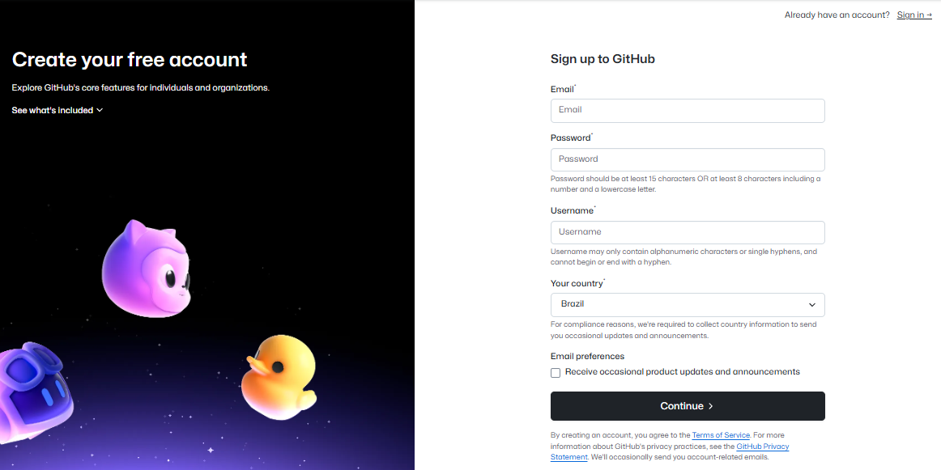
Login
Adicione um e-mail válido, a preferência é que seja um e-mail pessoal.
Crie uma senha que possua 15 caracteres ou 8 caracteres incluindo um número e uma letra minúscula.

Slide 6
Login
Crie um nome de usuário revezando entre letras maiúsculas, minúsculas, números e caracteres especiais ou hífens isolados. Não pode iniciar ou acabar com um hífen.
Informe o seu país.

Slide 7
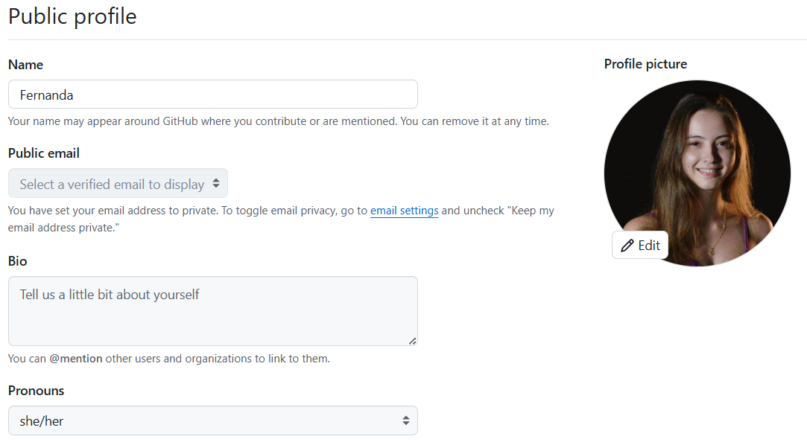
Criação e personalização de uma conta pessoal no Github
Por que criar uma conta pessoal?
O GITHUB pode:
- Ser utilizado para mostrar seu trabalho a recrutadores, como um portfólio profissional;
- Permitir o acompanhamento de evolução de projetos pessoais e testes de novas técnicas;
- Ser utilizado para ganhar experiência e novas conexões contribuindo em projetos open-source;
- Possibilitar o aprendizado de boas práticas de organização e documentação de projetos.
- Permitir a integração com algumas ferramentas para automatizar o trabalho.

Slide 8
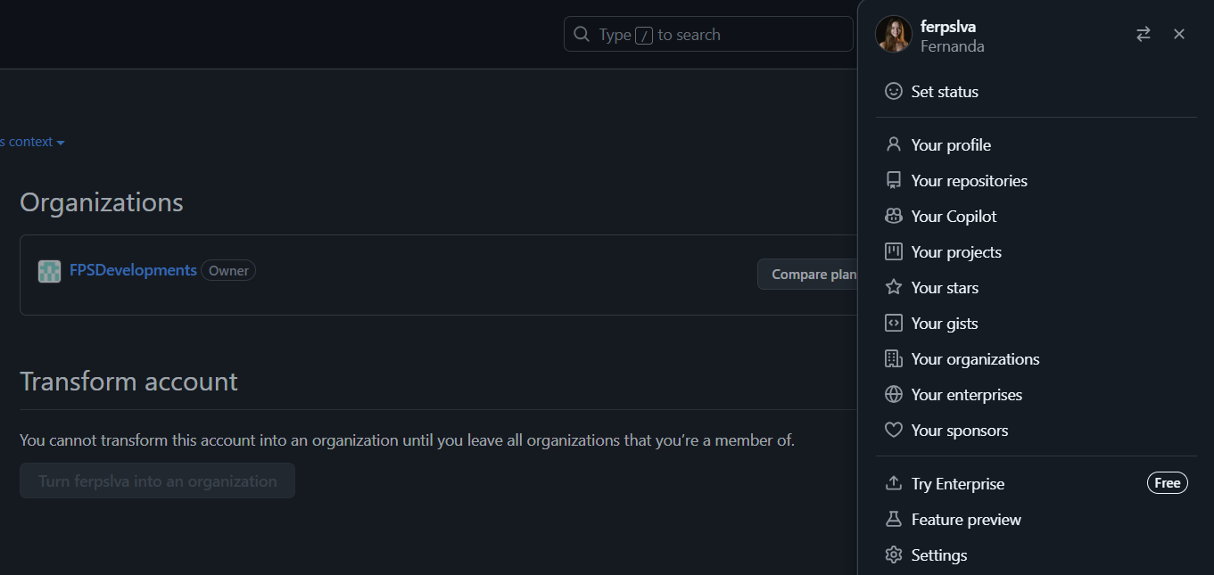
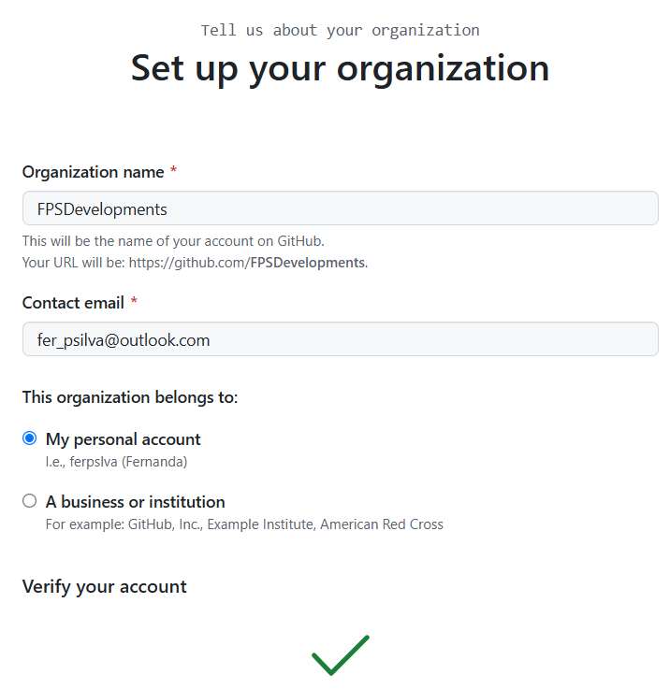
Criação de uma organização contendo um nome fictício
Para criar uma nova organização
Organização
A criação de uma organização permite o trabalho em equipe em um mesmo ambiente, incluindo a possibilidade de permissões de acesso diferentes para os usuários e visualização de todos os repositórios, além do histórico completo de contribuições, facilitando a gestão de projetos e tornando o código-fonte mais transparente.

Slide 9
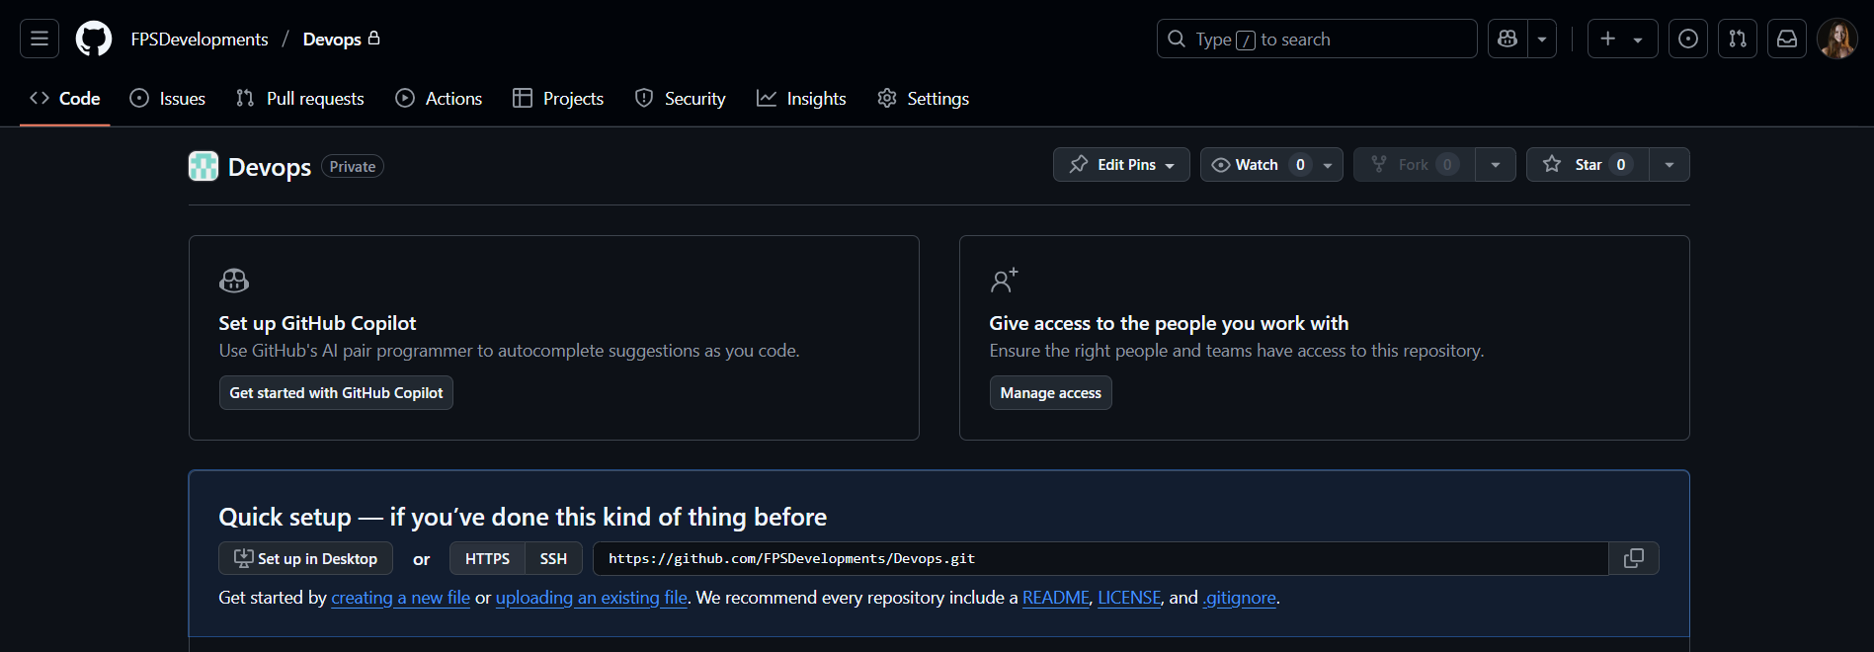
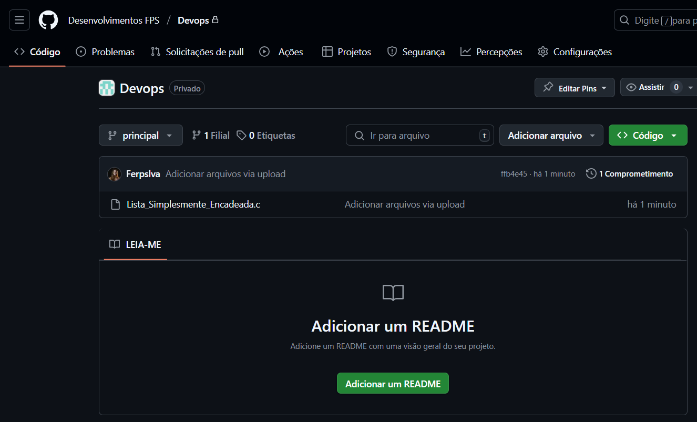
Crie um projeto de software em qualquer linguagem e inclua artefatos
Incluindo um novo arquivo no projeto
Artefatos
Artefatos são arquivos de organização e execução que são inseridos ou gerados no decorrer do desenvolvimento de um projeto. Eles incluem códigos, documentação, testes, entre outros. São essenciais para que o projeto seja construído, mantido e compreendido, principalmente se tratando de um time de desenvolvimento.

Slide 10
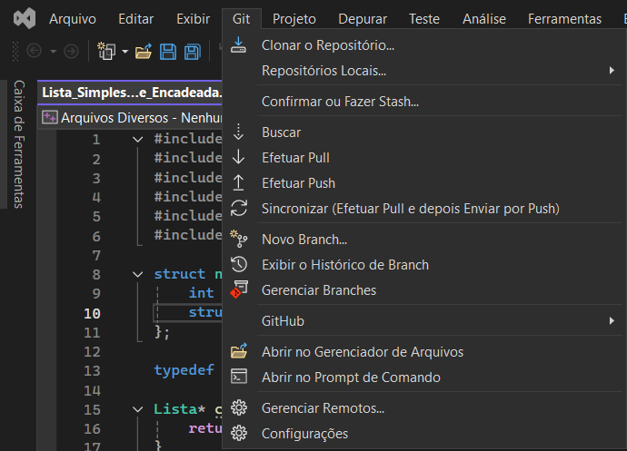
Crie uma “Branch” de algum artefato e realize alterações
É importante que o ambiente de desenvolvimento esteja vinculado ao GitHub. No caso utilizei o Visual Studio Code.
Depois é necessário clonar o repositório que se deseja fazer alterações.

Slide 11
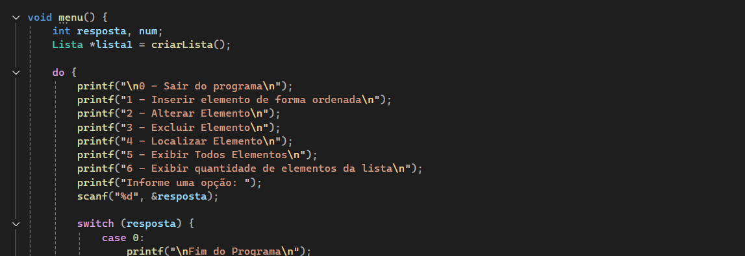
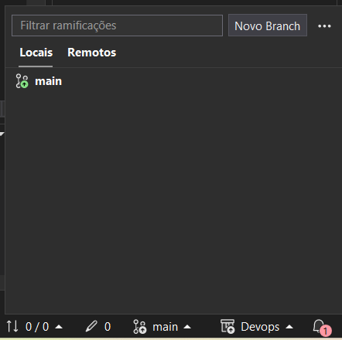
Crie uma “Branch” de algum artefato e realize alterações
Haverá o acesso agora ao código que estava no repositório e a modificação será nos prints do menu.
No canto direito, será possível ver a branch principal (main). Para realizar as alterações, haverá criação de uma nova branch.

Slide 12
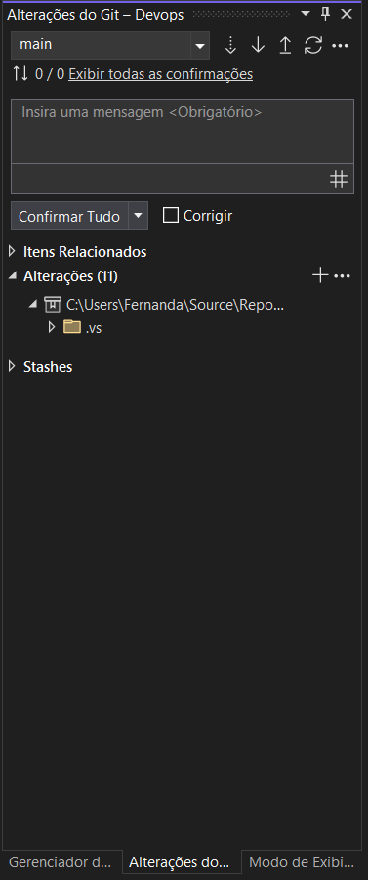
Crie uma “Branch” de algum artefato e realize alterações
E clicar nesta seta.
É importante realizar o “pull” na branch main antes de criar a nova branch.
Basta acessar as “Alterações do Git”

Slide 13
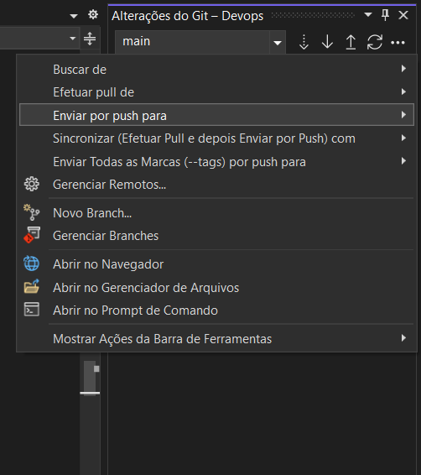
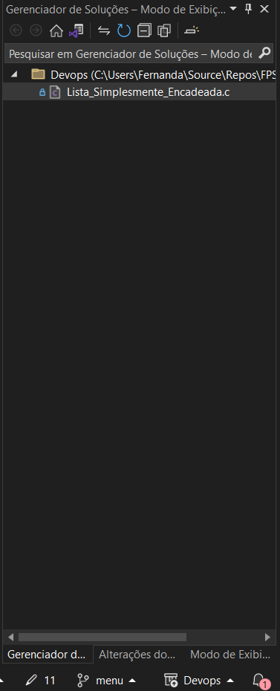
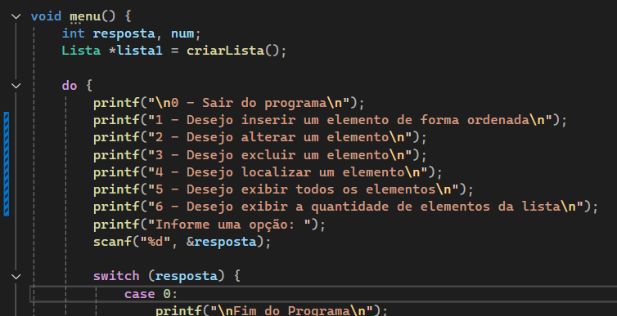
Crie uma “Branch” de algum artefato e realize alterações
Criação da branch “menu”
Alterações feitas no texto do menu
Branch
Cópia da versão principal do artefato, permitindo o trabalho em partes do projeto não afetando na versão principal (a main). As branches podem incluir atualizações, alterações, novas funções e afins, permitindo o teste antes de torna-la parte do código principal.

Slide 14
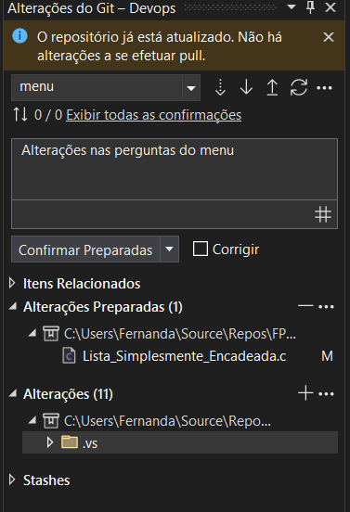
Crie um “Merge”, após realizado as alterações da “Branch”
É necessário nas alterações do Git, selecionar quais alterações devem ser enviadas para o GitHub. Clique no “+” para preparar as alterações e clicar em “Confirmar Preparadas”.
Após deve-se clicar no botão “push”, para que as alterações sejam enviadas ao GitHub.

Slide 15
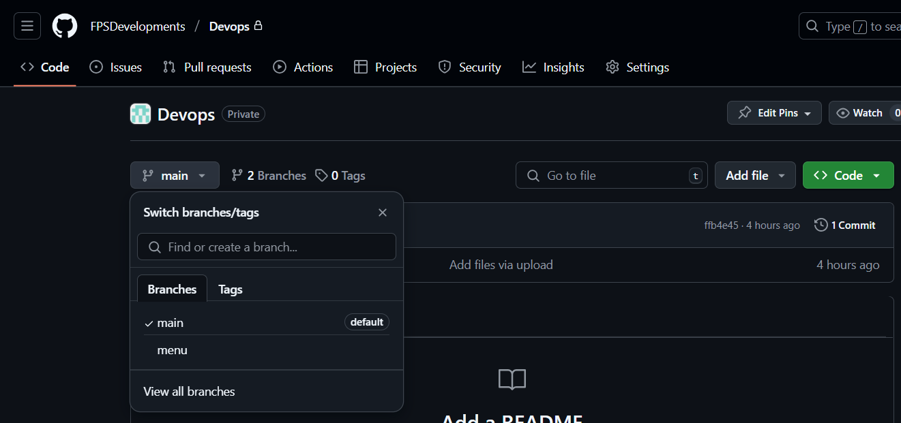
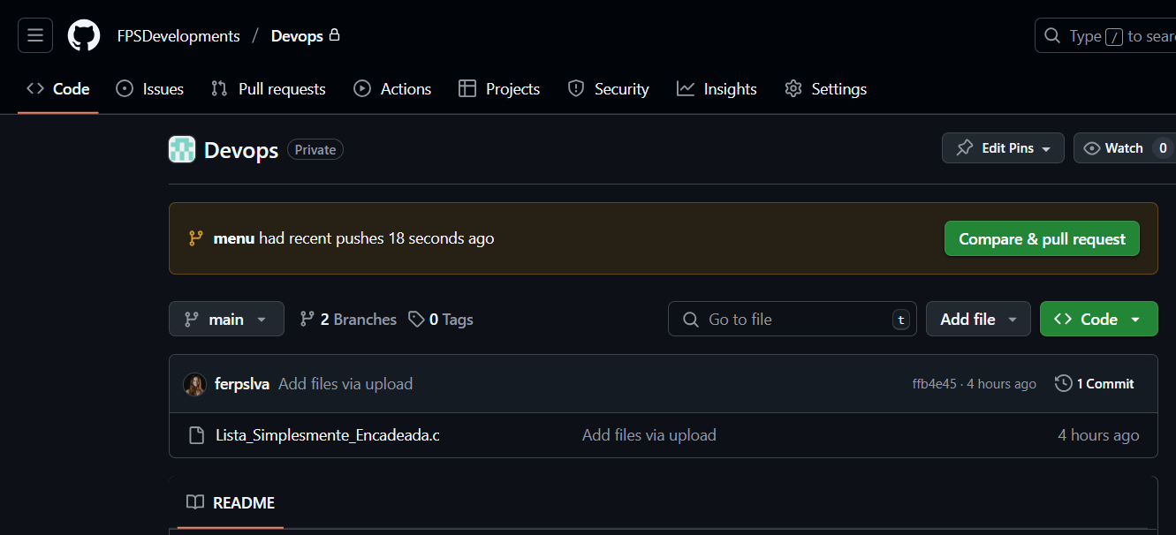
Crie um “Merge”, após realizado as alterações da “Branch”
No GitHub já é possível ver a branch “menu”.
Também é possível verificar que houve um push na branch “menu” e mostra a opção para comparar e fazer um “pull request”.

Slide 16
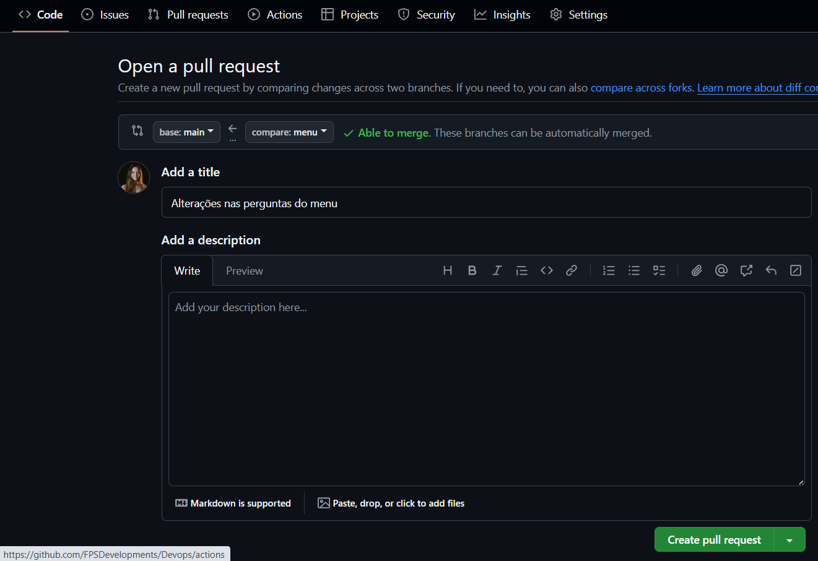
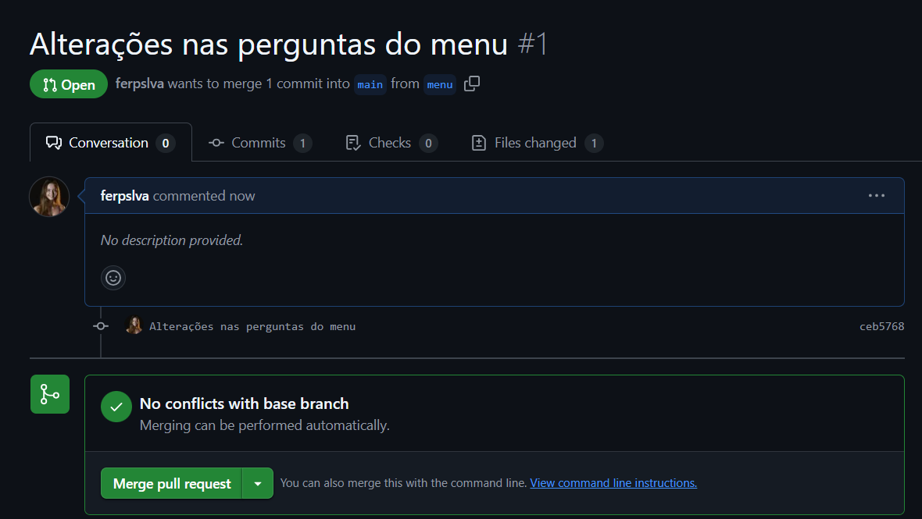
Crie um “Merge”, após realizado as alterações da “Branch”
É necessário dar um título antes de criar a “pull request”.
Pull Request
É como uma proposta para que as mudanças realizadas na branch criada sejam mescladas a outra branch (geralmente a principal) do repositório.
Ela faz as comparações e permite validações (tanto de terceiros quanto de testes automatizados) antes de unir os códigos das duas branchs.

Slide 17
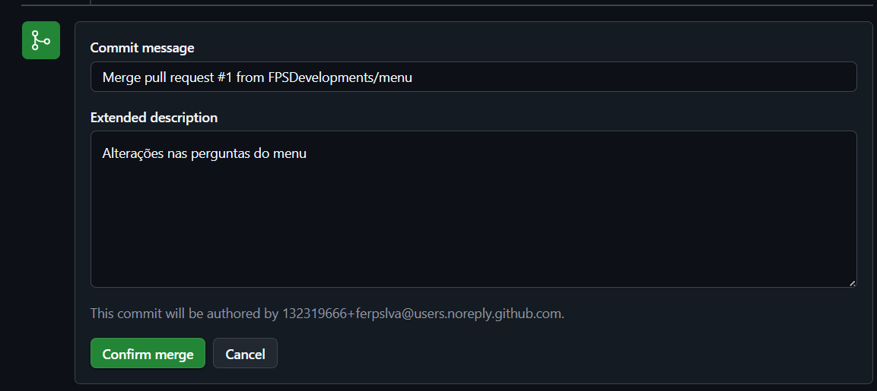
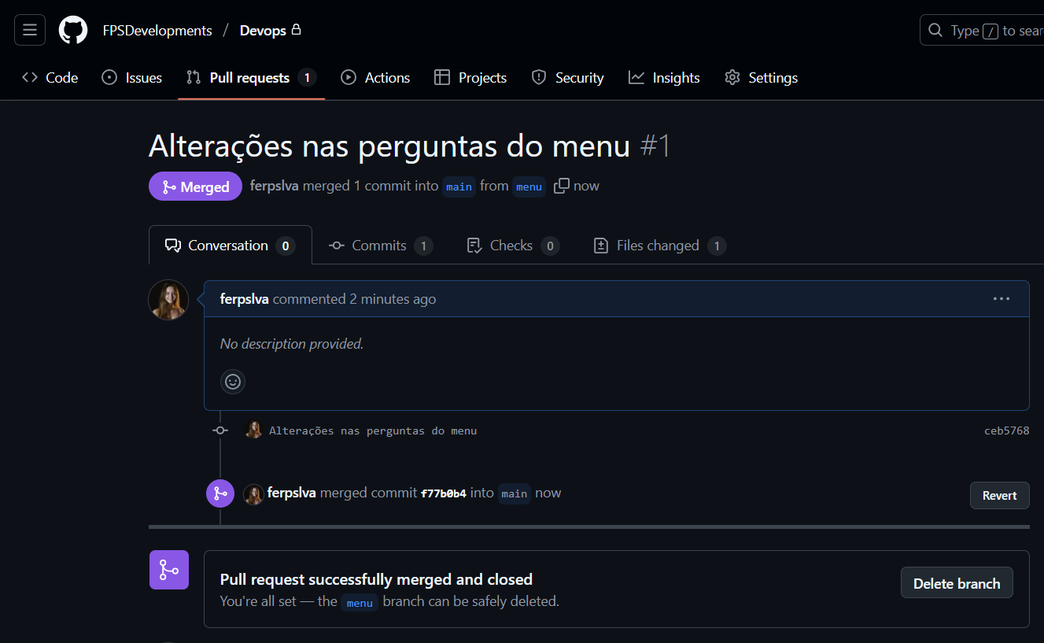
Crie um “Merge”, após realizado as alterações da “Branch”
A parte final é confirmar a “merge”.
Merge
Serve para mesclar as mudanças solicitadas no pull request, criando uma versão unificada do código.

Slide 18
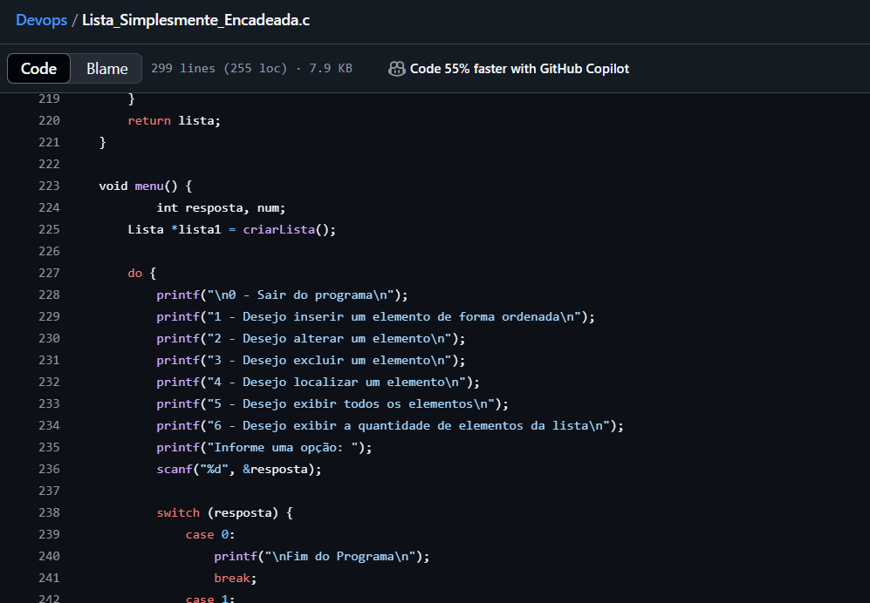
Crie um “Merge”, após realizado as alterações da “Branch”
Após a merge, o artefato em questão da branch principal é alterado.

Slide 19
OBRIGADA

